Slide 1

CHÀO MỪNG QUÝ THẦY CÔ VÀ CÁC EM ĐẾN VỚI TIẾT HỌC ĐỊA LÍ HÔM NAY!
Giáo viên: Hà Thị Xen

Slide 2




Khởi động

Slide 3



Notes:
Tác giả biên soạn: :Lê Thị Chinh: Zalo: 0982276629. Fb:https://www.facebook.com/ti.gon.566. Nhóm chia sẻ tài liệu:https://www.facebook.com/groups/1448467355535530. Mong nhận được sự phản hồi,góp ý từ quý thầy cô để bộ giáo án được hoàn thiện. Trân trọng!

Slide 4



THU
E
U
Notes:
Tác giả biên soạn: :Lê Thị Chinh: Zalo: 0982276629. Fb:https://www.facebook.com/ti.gon.566. Nhóm chia sẻ tài liệu:https://www.facebook.com/groups/1448467355535530. Mong nhận được sự phản hồi,góp ý từ quý thầy cô để bộ giáo án được hoàn thiện. Trân trọng!

Slide 5

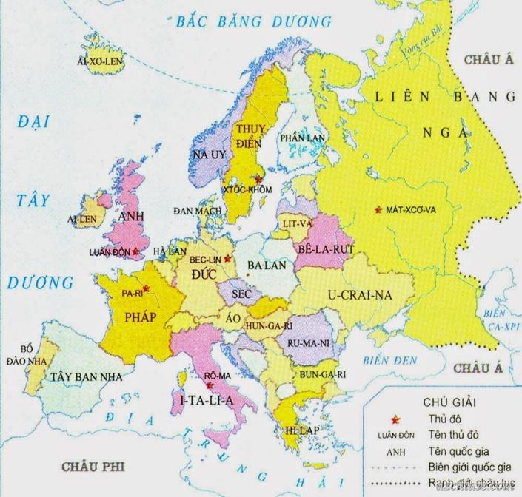
L
I
Ê
N
M
I
N
H
C
H
Â
U
Â
U
Notes:
Liên minh châu Âu, viết tắt là EU, là liên minh kinh tế – chính trị bao gồm 28 quốc gia thành viên thuộc châu Âu. Để tìm hiểu rõ hơn về EU thì các em sẽ đi vào bài học hôm nay.

Slide 6

Tiết 11. Bài 4: LIÊN MINH CHÂU ÂU

Slide 7
Hình thành
kiến thức

Slide 8

NỘI DUNG BÀI HỌC
1
Khái quát về liên minh Châu Âu (EU
2
Liên minh Châu Âu-một trung tâm kinh tế lớn trên thế giới
Notes:
Tác giả biên soạn: :Lê Thị Chinh: Zalo: 0982276629. Fb:https://www.facebook.com/ti.gon.566. Nhóm chia sẻ tài liệu:https://www.facebook.com/groups/1448467355535530. Mong nhận được sự phản hồi,góp ý từ quý thầy cô để bộ giáo án được hoàn thiện. Trân trọng!

Slide 9


Tiết 11. Bài 4: LIÊN MINH CHÂU ÂU
1
Khái quát về liên minh Châu Âu
HS có thời gian 2 phút đọc tài liệu SGK, gạch chân các từ khóa quan trọng. Hết thời gian HS sẽ gấp SGK lại và tham gia trò chơi “hỏi nhanh-đáp gọn”

Slide 10

Tiết 11. Bài 4: LIÊN MINH CHÂU ÂU
HỎI NHANH - ĐÁP GỌN
Câu 1
Tổ chức tiền thân của Liên minh châu Âu?
Đáp án
Cộng đồng kinh tế châu Âu (1957)

Slide 11

Tiết 11. Bài 4: LIÊN MINH CHÂU ÂU
?
?
?
HỎI NHANH - ĐÁP GỌN
?
Câu 2
Liên minh châu Âu được thành lập chính thức vào thời gian nào?
Đáp án
Ngày 1 tháng 11 năm 1993

Slide 12
Tiết 11. Bài 4: LIÊN MINH CHÂU ÂU
Câu 3
HỎI NHANH - ĐÁP GỌN
Trụ sở chính của
tổ chức được đặt ở đâu?
?
?
?
Đáp án
?
Thành phố Brúc-xen (Thủ đô của nước Bỉ)

Slide 13
Tiết 11. Bài 4: LIÊN MINH CHÂU ÂU
Câu 4
HỎI NHANH - ĐÁP GỌN
Tại sao nói Liên minh châu Âu là mô hình liên minh kinh tế toàn diện?
?
?
Đáp án
?
?
EU đã thiết lập 1 thị trường chung và có hệ thống tiền tệ chung( đồng Ơ-rô)

Slide 14
Tiết 11. Bài 4: LIÊN MINH CHÂU ÂU
HỎI NHANH - ĐÁP GỌN
Câu 5
Hiện nay EU có bao nhiêu nước thành viên?
Đáp án
27 nước thành viên

Slide 15
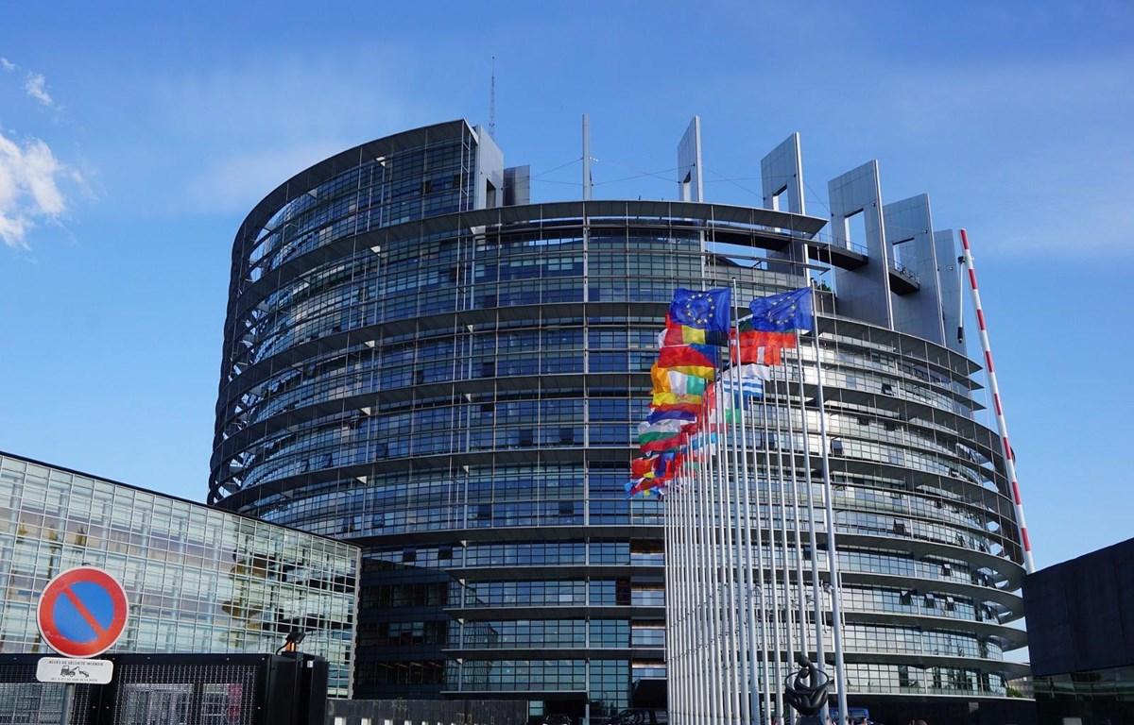

Tiết 11. Bài 4: LIÊN MINH CHÂU ÂU
1. Khái quát về liên minh Châu Âu
Thành lập: 1/11/1993
Số dân: 447,7 triệu dân (2020)
Số quốc gia thành viên: 27 (2020)
Trụ sở EU ở Brúc-xen (Bỉ)
Lá cờ của liên minh châu Âu

Slide 16




1957
1958
1967
1993
Đổi tên thành Liên Minh Châu Âu (EU)
Cộng đồng Kinh tế Châu Âu (Tiền thân của EU)
Cộng đồng Nguyên tử Châu Âu
Cộng đồng Châu Âu
Lá cờ của liên minh châu Âu

Slide 17
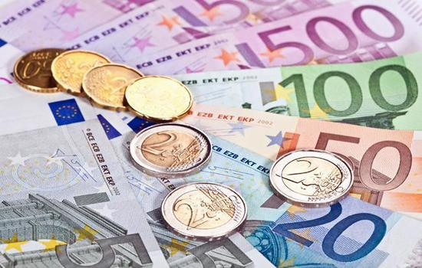
Tiết 11. Bài 4: LIÊN MINH CHÂU ÂU
Euro là đơn vị tiền tệ của Liên minh châu Âu, là tiền tệ chính thức của 19 quốc gia thành viên trong Liên minh châu Âu và của 6 nước và lãnh thổ không thuộc Liên minh châu Âu. Ý tưởng ra đời một đồng tiền chung được đề xuất từ năm 1970,và đến ngày 1/1/2002 chính thức được sử dụng rộng rãi.
(1 Ơ-rô = khoảng 26000 đ VNĐ) tùy theo tỉ giá hàng ngày
Đồng tiền chung châu Âu (Euro)

Slide 18


Tiết 11. Bài 4: LIÊN MINH CHÂU ÂU
Quan sát hình 1. Bản đồ các thành viên của Liên minh châu Âu năm 2020
+ Nhóm 1: Kể tên các nước gia nhập EU năm 1957
+ Nhóm 2: Kể tên các nước gia nhập EU từ năm 1973 đến 1981
+ Nhóm 3: Kể tên các nước gia nhập EU từ năm 1986 đến 1995
+ Nhóm 4: Kể tên các nước gia nhập EU năm 2004 đến 2013
Thời gian ( 3 phút)

Slide 19
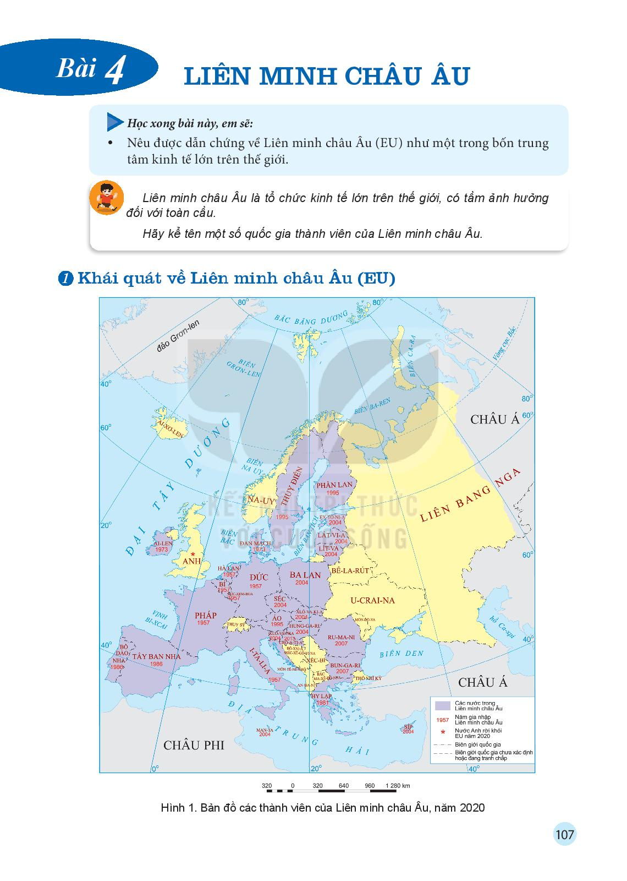
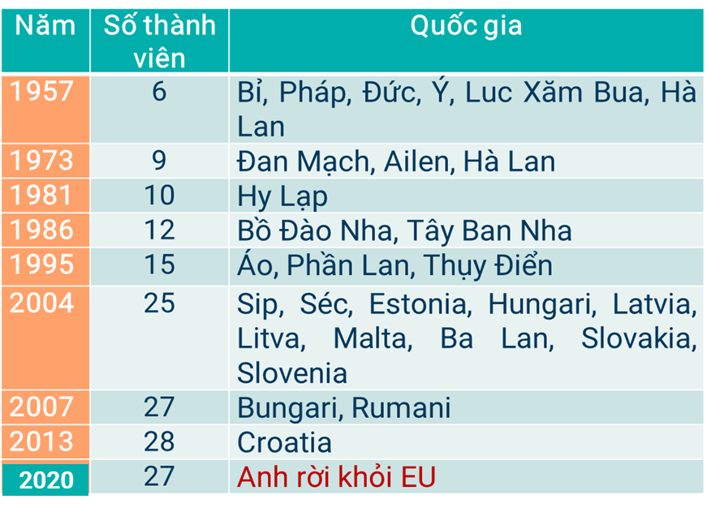
Bản đồ các thành viên của Liên minh châu Âu, năm 2020

Slide 20


Tiết 11. Bài 4: LIÊN MINH CHÂU ÂU
Ngày 23/6/2016 với kết quả cuộc chưng cầu ý kiến về việc rời khỏi hay ở lại EU ( 51,9% rời đi và 48,1%) vương quốc Anh và Bắc Ailen chính thức rời khỏi liên minh Châu Âu ngày 31/01/2020 ( Brexit) hiện nay liên minh châu âu còn 27 thành viên với dân số khoảng 447tr người ( chiếm 6,6% dân số TG) và diện tích hơn 4tr km² ( chiếm 2,8% diện tích TG), trụ sở được đặt tại thành phố Bruc-xen (Bỉ)

Slide 21
Tiết 11. Bài 4: LIÊN MINH CHÂU ÂU
2. Liên minh châu Âu- một trung tâm kinh tế lớn trên thế giới
ĐI TÌM TỪ KHÓA
Chia lớp thành 2 nhóm ( mỗi nhóm chia thành 2 nhóm nhỏ)
Nhiệm vụ: Dựa vào thông tin và bảng số liệu trong mục 2, điền các từ khóa phù hợp vào phiếu học tập.
Mỗi từ khóa đúng được 1đ
Thời gian: 5 phút

Slide 22
PHIẾU HỌC TẬP
Dựa vào thông tin và bảng số liệu trong mục 2, điền các từ khóa phù hợp
- EU là (1) trung tâm kinh tế lớn trên thế giới:
- Có (2) nước công nghiệp hàng đầu thế giới.
- Là trung tâm trao đổi hàng hóa và dịch vụ (3) thế giới, chiếm trên (4) giá trị xuất khẩu thế giới, năm 2020.
- Năm 2020, GDP của EU đứng (5) và GDP/người đứng (6) trong bốn trung tâm kinh tế lớn trên thế giới (sau (7) ).
- Là đối tác thương mại hàng đầu của (8) quốc gia.
- Là (9) lớn trên thế giới. Các (10) nổi tiếng, uy tín ở EU có tác động lớn đến hệ thống tài chính và tiền tệ thế giới.

Slide 23
THÔNG TIN PHẢN HỒI
Dựa vào thông tin và bảng số liệu trong mục 2, điền các từ khóa phù hợp
- EU là một trong bốn trung tâm kinh tế lớn trên thế giới:
- Có 3/7 nước công nghiệp hàng đầu thế giới.
- Là trung tâm trao đổi hàng hóa và dịch vụ lớn nhất thế giới, chiếm trên 31% giá trị xuất khẩu thế giới, năm 2020.
- Năm 2020, GDP của EU đứng thứ hai (sau Hoa Kỳ) và GDP/người đứng thứ ba trong bốn trung tâm kinh tế lớn trên thế giới (sau Hoa Kỳ, Nhật Bản).
- Là đối tác thương mại hàng đầu của 80 quốc gia.
- Là trung tâm tài chính lớn trên thế giới. Các ngân hàng nổi tiếng, uy tín ở EU có tác động lớn đến hệ thống tài chính và tiền tệ thế giới.

Slide 24
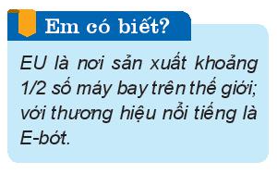
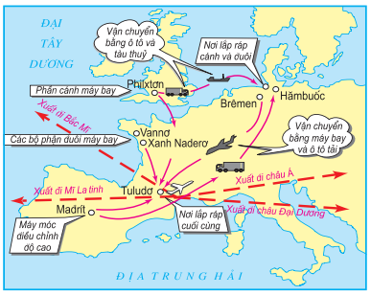

Sự hợp tác của các nước Eu trong quá trình sản xuất máy bay E- bớt

Slide 25

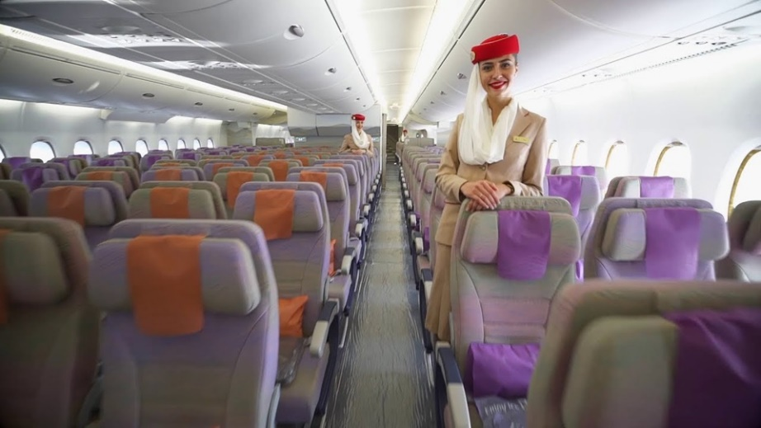



Một chiếc Airbus A380 có thể chở từ 525 tới 853 hành khách, có tầm bay 15.200 km. Sải cánh của một máy bay Airbus A380 là 79,75 m - tương đương kích thước của 9 xe bus hai tầng của London. Khoang hạng thương gia và hạng nhất của A380 có thiết kế xa xỉ .

Slide 26
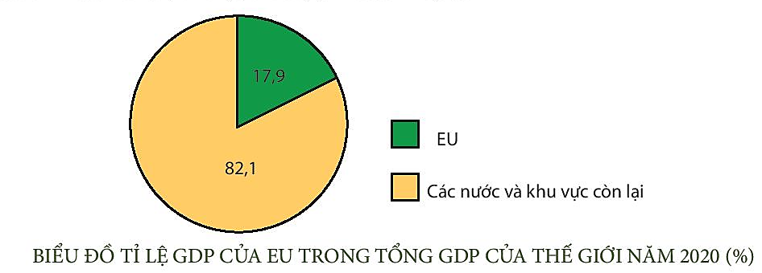
LUYỆN TẬP
- Bước 1: Xử lý số liệu
15 192, 6
Tỉ lệ GDP của EU =
X 100 (%)
Cho biết GDP của thế giới năm 2020 là 84 704,4 tỉ USD, hãy vẽ biểu đồ tròn thể hiện tỉ lệ GDP của EU trong tổng GDP của thế giới.
84 705,4
- Bước 2: Vẽ biểu đồ

Slide 27

VẬN DỤNG
Nhiệm vụ 1
Nhiệm vụ 2
Nhiệm vụ 3
VẬN DỤNG
HS lựa chọn 1 trong 3 nhiệm vụ sau:
Thu thập thông tin về mối quan hệ thương mại giữa Việt Nam và EU.
Sưu tầm và giới thiệu với bạn bè về hình ảnh những sản phẩm của Việt nam xuất khẩu đến EU.
Ở tỉnh (thành phố) nơi em sống có sản phẩm nào xuất khẩu sang EU không? Nếu có, em hãy viết một đoạn văn ngắn (khoảng 100 chữ) giới thiệu về sản phẩm đó.

Slide 28
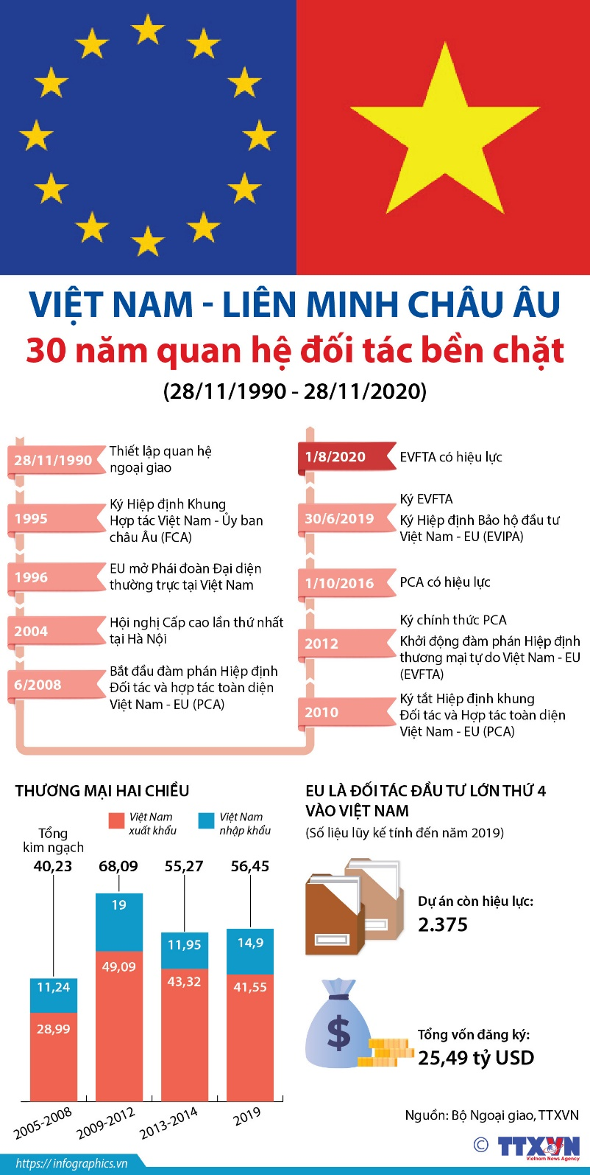
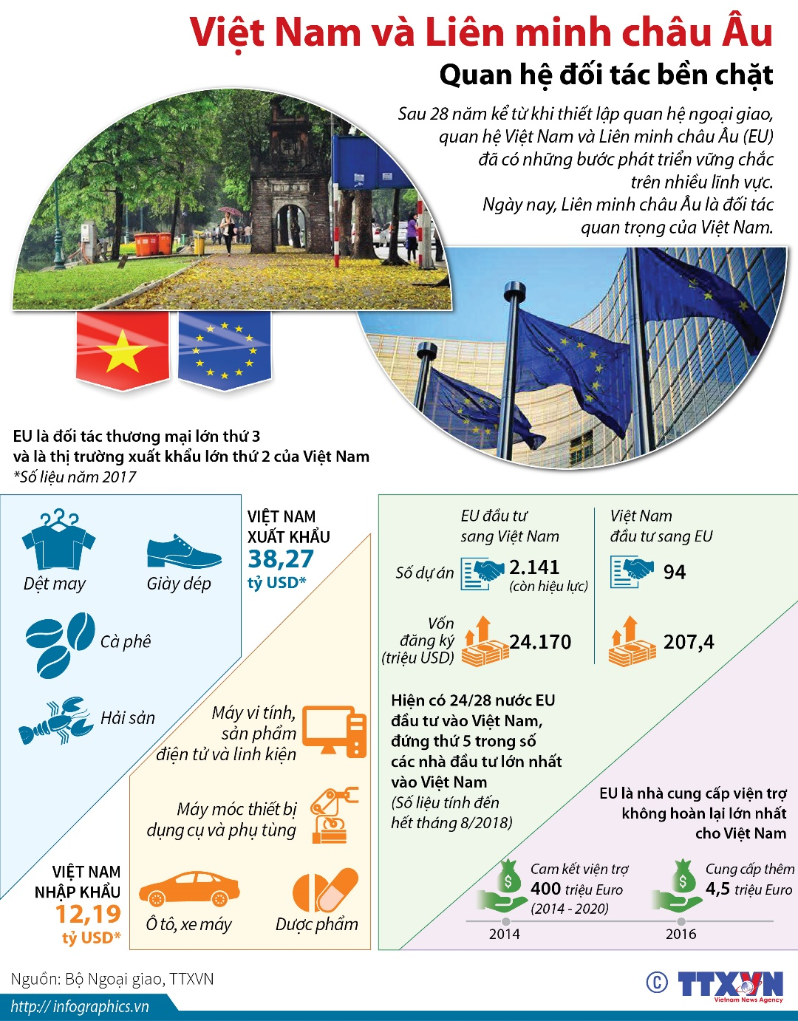

Slide 29
KÍNH CHÚC QUÝ THẦY CÔ SỨC KHỎE, CHÚC CÁC EM HỌC SINH HỌC TẬP TỐT
Giáo viên: Hà Thị Xen

